Slide 1
1、种子的概念与分类，品种的概念、良种的概念。品种的经济类别特性。
2、种子生产的概念、特点、任务。
3、种子生产需要的条件。
4、 种子生产的四个现代化。
5、主要农作物与非主要农作物概念。
6、新品种保护的概念，植物新品种、品种权、品种权申请人、品种权人、职务育种、非职务育种、培育人的概念。

Slide 2
种子生产原理与技术
第一章 种子生产的基本原理
张宏根 许作鹏

Slide 3
本章教学目标与知识点
总体教学目标 | 重要知识点
了解植物的繁殖方式与品种类型，品种混杂退化的原因，理解纯系学说、遗传平衡定律、杂种优势分别与种子生产的关系，掌握种子生产相关的基本原理。 | 1、有性繁殖、无性繁殖、营养体繁殖的概念； 2、依花期构造和开花习性不同，作物可分几类； 3、作物品种类型的划分，自交系品种、杂交种品种、异质品种、群体品种、无性系品种的概念，近等基因系多系品种的概念及用途，异花授粉作物的自由授粉品种、综合品种的概念； 4 、群体含量效应、选择效应的概念； 5、品种混杂与退化的概念，品种混杂退化的原因； 6、纯系学说对种子生产的指导意义； 7、基因频率与基因型频率的概念，遗传平衡定律对种子生产的指导意义。

Slide 4
第一节 植物的繁殖方式与品种类型
一、植物的繁殖方式
二、作物的品种类型

Slide 5
一、植物的繁殖方式
有性繁殖（主要）
种子繁殖
（种子、果实）
无融合生殖
无性繁殖
营养繁殖
（营养器官）

Slide 6
（一）有性繁殖
1、有性繁殖的概念
凡由雌雄配子结合，经过受精过程，最后形成种子繁衍后代的，统称为有性繁殖。

Slide 7
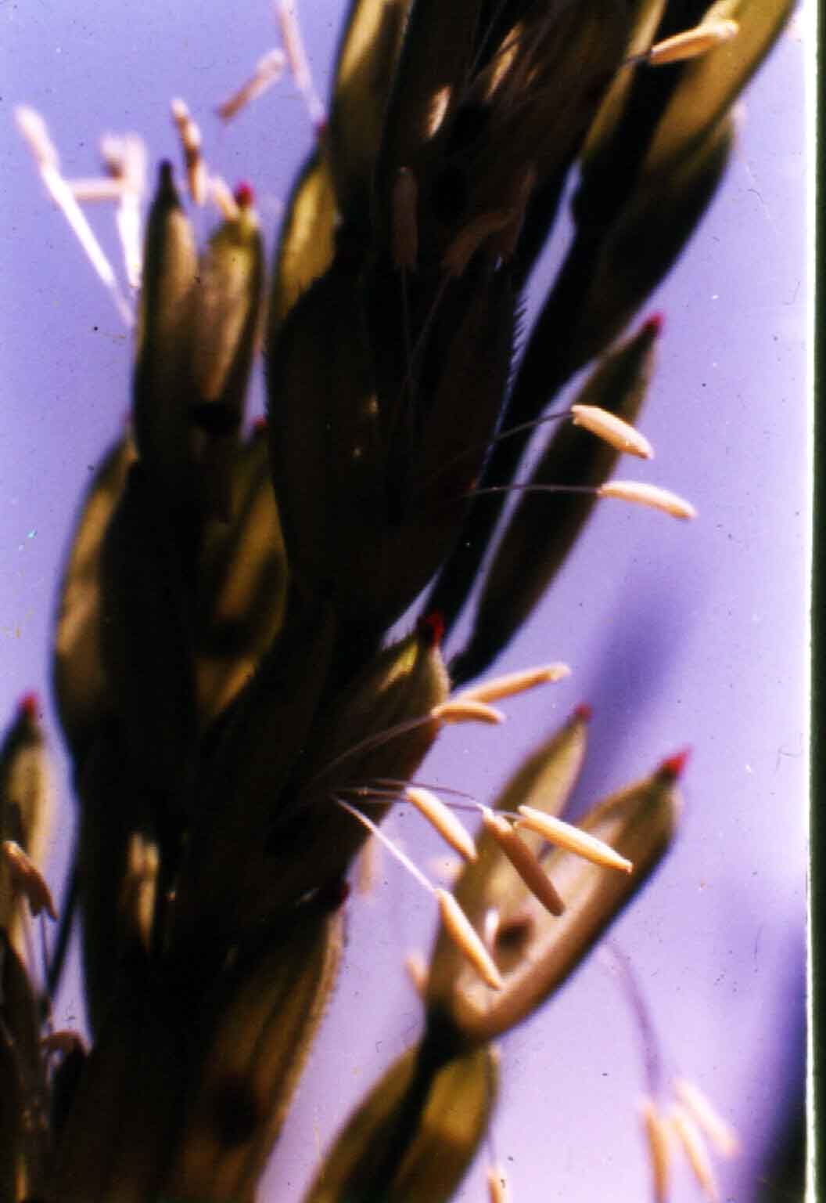
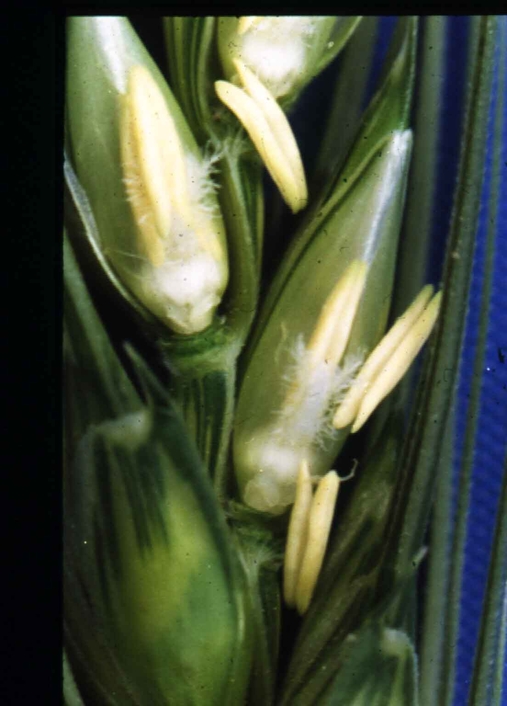
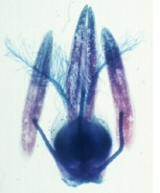
2、有性繁殖植物的主要授粉方式
（1）自花授粉（自交作物）
交配制度：自交为主，异交率<4%。
花器构造及开花习性：雌雄同花、同熟，开花时间较短，有些为闭花授粉。
如：水稻、小麦、大麦、
大豆、花生、芝麻等。

Slide 8

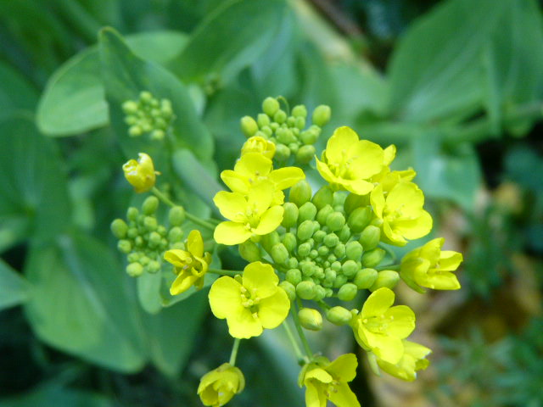
（2）异花授粉（异交作物）
交配制度：随机互交，自由交配，异交率>50%
a、两性花：向日葵、白菜型油菜、黑麦、甘薯、紫花苜蓿、荞麦、三叶草、甜菜等。

Slide 9
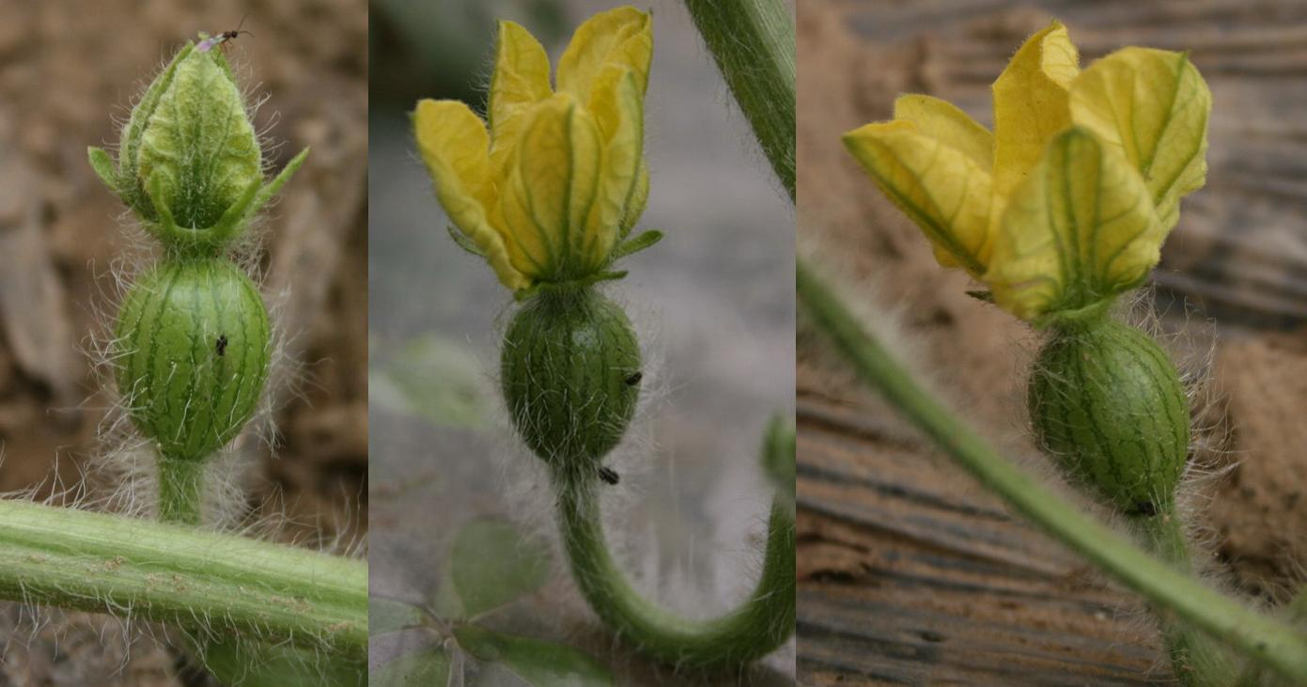
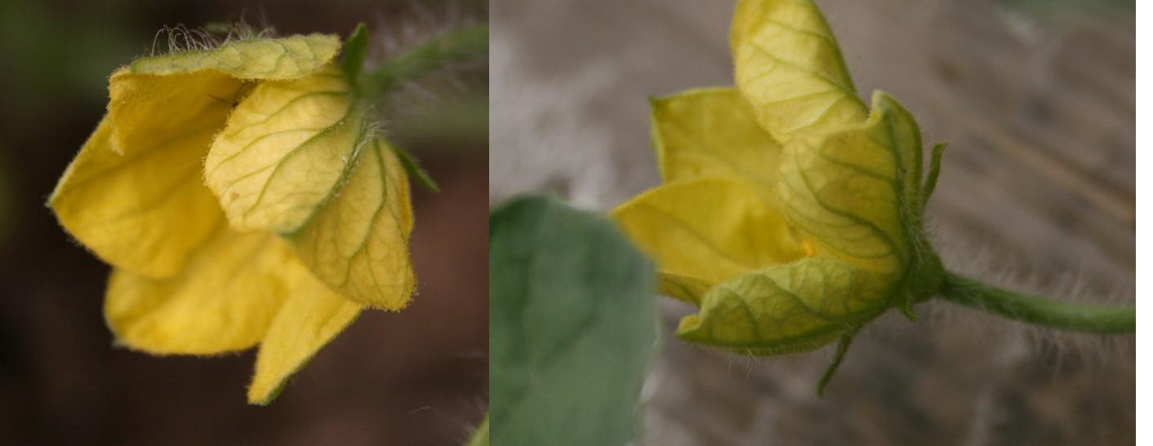
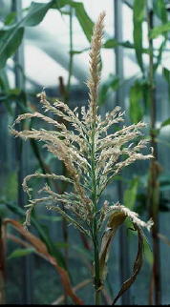
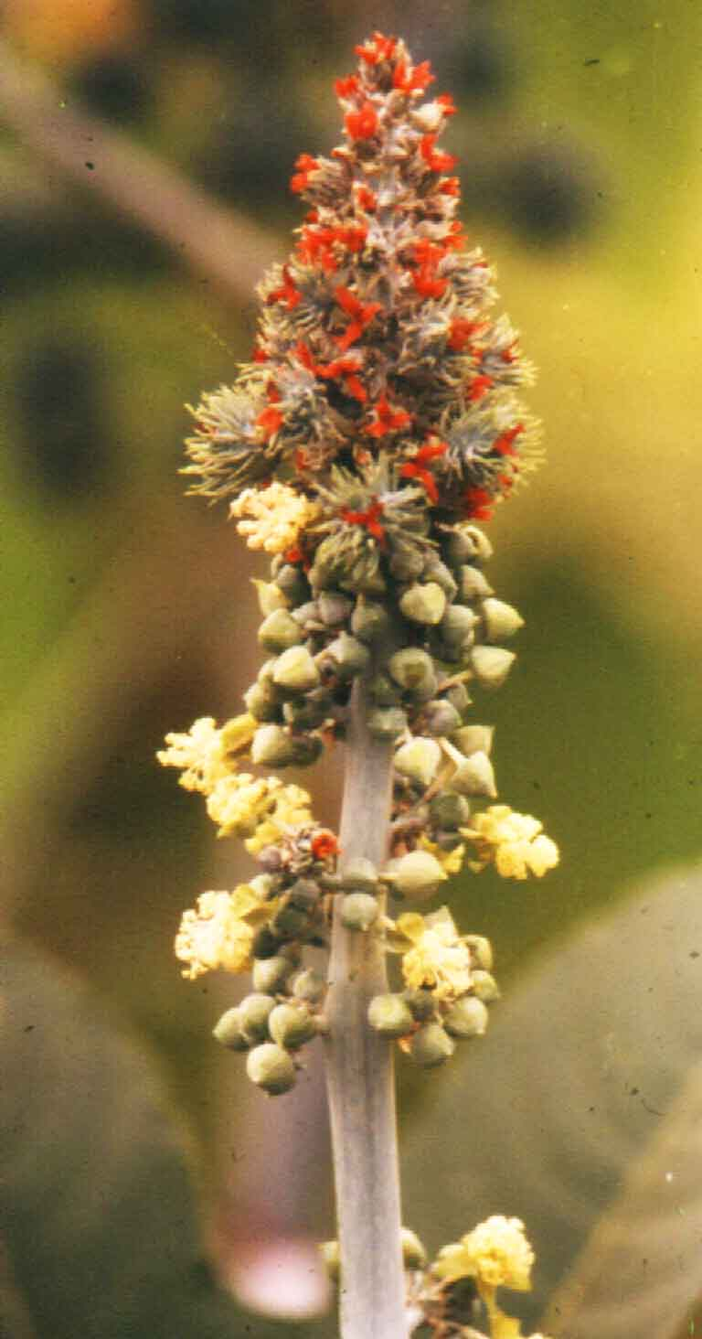
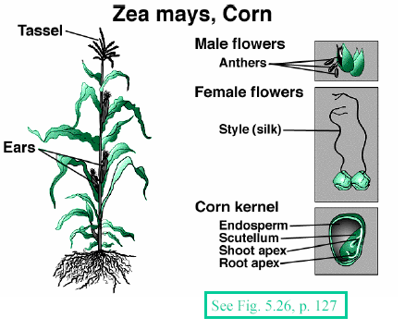
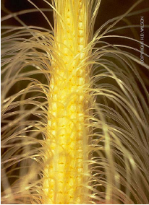
（2）异花授粉（异交作物）
b、雌雄同株异花：玉米、西瓜、甜瓜、南瓜等
蓖麻雌雄同株异花

Slide 10
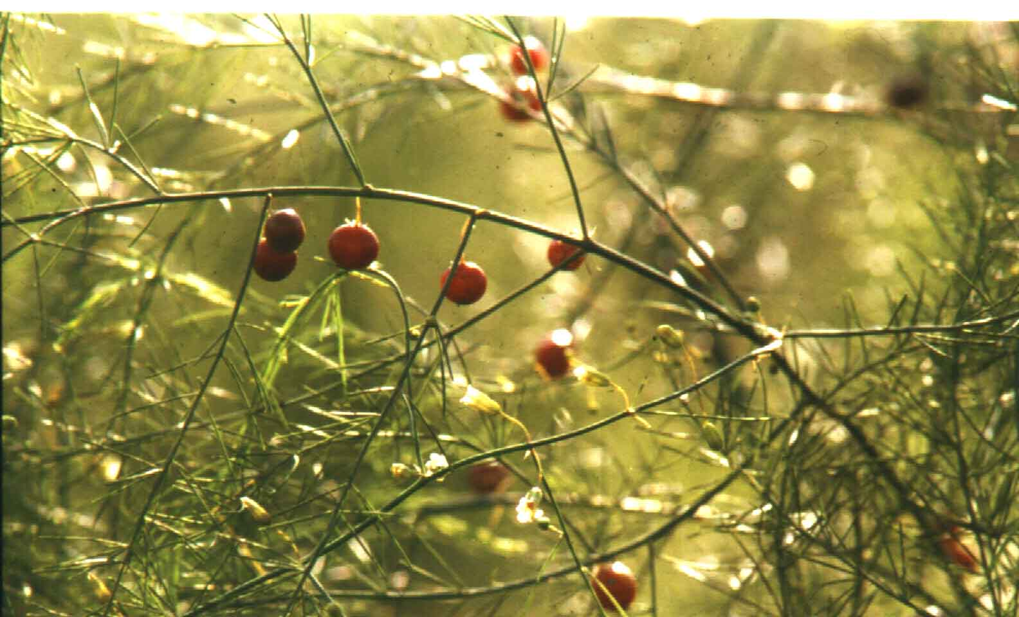
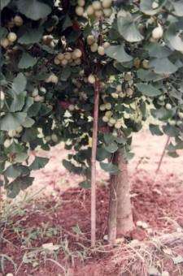
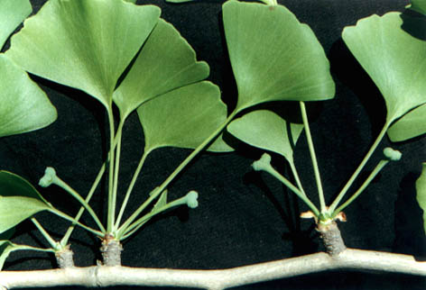
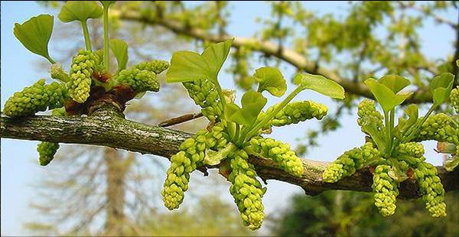
（2）异花授粉（异交作物）
c、雌雄异株：石刁柏、大麻、菠菜、芦笋、银杏
石刁柏的雄株（黄花）和雌株（红果）

Slide 11
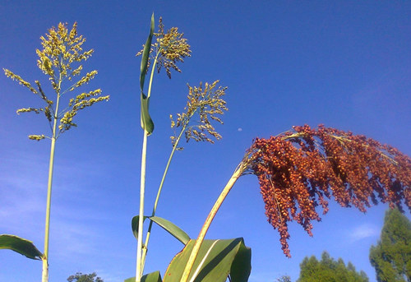
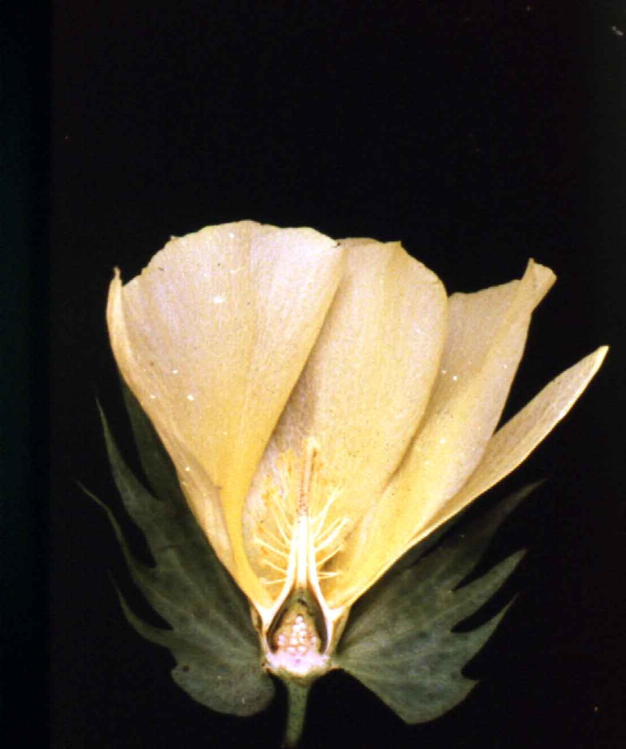
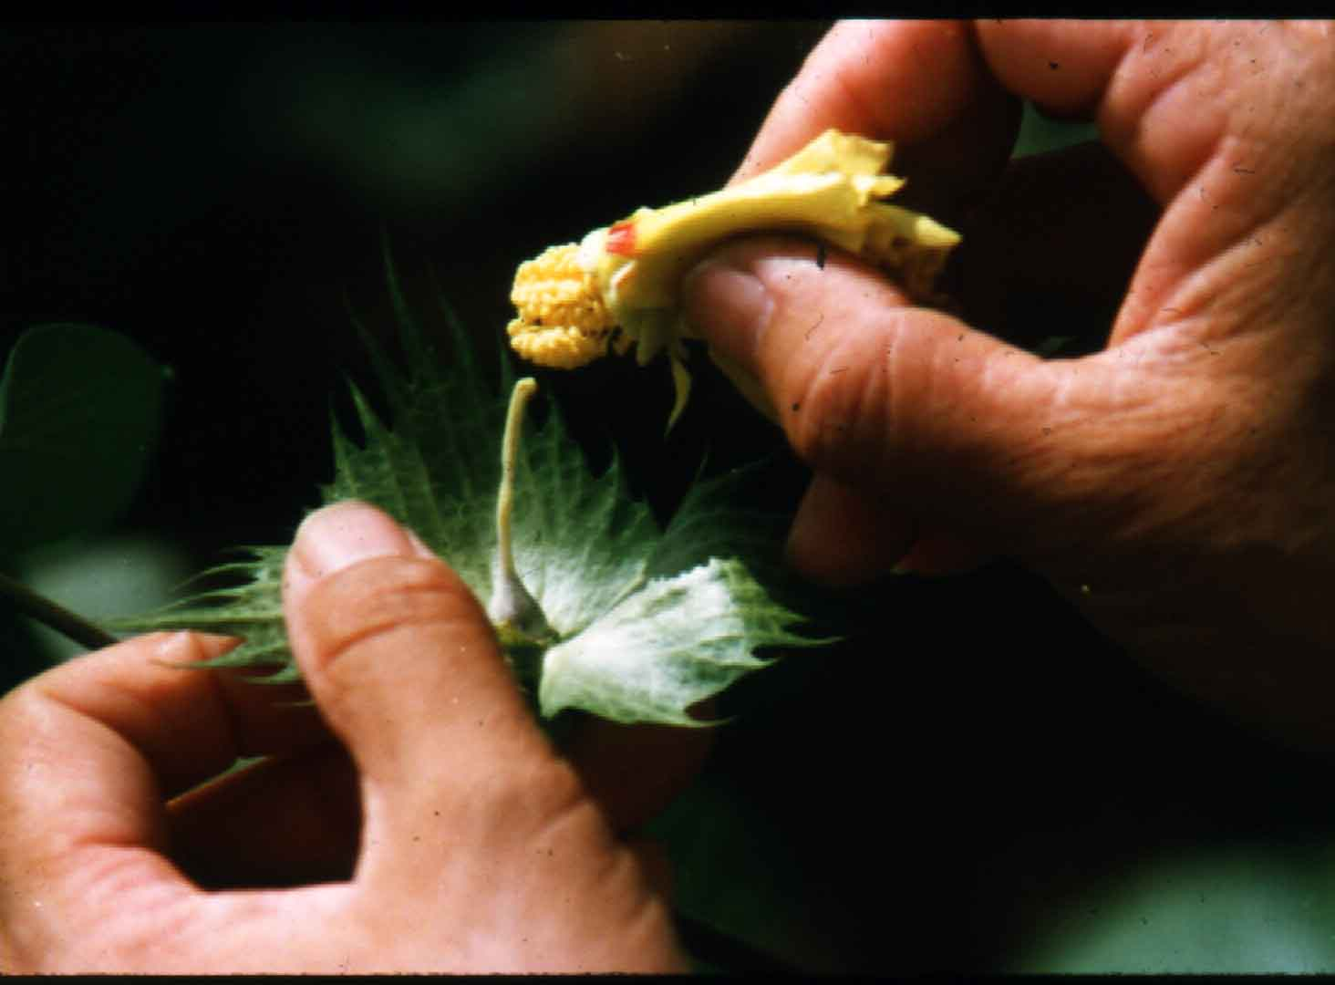
（3）常异花授粉（常异交作物）
交配制度：基本自交，异交率5~50%
花器构造及开花习性：雌雄同花，异熟或雌雄蕊不等长，外露，易接受外来花粉，
开花时间长，异
交率较高。如：
棉花、高粱、
蚕豆

Slide 12
根据异花传粉的媒介可分：
风媒花：花粉粒多，小而轻，外壁光滑干燥，适于乘风远播；柱头大，羽状伸出花被外，利于接受外来花粉。这些特点适于异花传粉，提高结实率。例如玉米的花粉粒可借风传到200m的距离，因此玉米自交系亲本繁殖和杂交制种至少要有200m以上的空间隔离。还有黑麦、苎麻、甘蔗。
虫媒花：花粉粒较大，外壁粗糙有花纹，有粘性，易粘附虫体上，传播距离可达1000m以上，需利用孤岛，林间空地，纱网隔离。利用纱网隔离，还需在纱网中养育传粉昆虫，才能获得结实。例如荞麦、甘薯、油菜和向日葵。

Slide 13
3、自交不亲和性（杂交种）
自交不亲和性：具有完全花并可形成正常雌、雄蕊配子的某些植物，但缺乏自花授粉结实能力的一种自交不育孕性，称为自交不亲和性。具有这种特性的品系称为自交不亲和系。
雌、雄蕊均正常，自交或系内交均不结实或结实极少的特性，称为自交不亲和性。
利用自交不亲和性实现杂种优势利用的原理：
自交不亲和性是在花期形成。十字花科的油菜在开花前1-4天，柱头表面形成一层由特异蛋白质构成的隔离层，能阻止自花的花粉管进入柱头而表现不亲和，但异交可以结实，因此可以利用这种花期自交不亲和的特性在花期进行制种。
但蕾期授粉可以结实，常常采用蕾期人工剥蕾辅助授粉进行自交不亲和系的繁殖。

Slide 14
4、雄性不育性（杂交种）
雄性不育：植株的花粉败育，不能产生功能雄配子的特征称雄性不育。
（1）核雄性不育：受细胞核不育基因控制的雄性不育性，与细胞质无关。 （隐性不育，显性不育）
光（温）敏核不育性：雄性不育性受隐性核基因控制而与细胞质无关，其育性的表达主要受日长（温度）调节，在长日照（较高温）条件下，表现不育，可以用作杂交制种，在短日照（较低温）条件下逐步恢复育性，能自交结实繁殖。具有光敏核不育性的品系称为光敏核不育系。由于可以一系两用，故又称为两用系。
（2）细胞质雄性不育：质核互作雄性不育是受细胞质不育基因和对应的细胞核不育基因共同控制的雄性不育性。

Slide 15
（二）无性繁殖
无性繁殖：凡不经过两性细胞受精过程的方式繁殖后代的统称为无性繁殖。
1、营养体繁殖：用种子以外的营养器官进行繁殖叫营养繁殖。
无性系：以一个单株通过无性繁殖增殖产生的后代群体称为营养系或无性系。
2、无融合生殖：植物性细胞的雌雄配子甚至是胚囊中的某些单倍体、二倍体细胞，不经过正常受精和两性配子的融合过程而形成种子以繁殖后代的方式，称为无融合生殖。

Slide 16
无融合生殖类型：
第一章 · 第一节 作物的繁殖方式
（1）单倍体无融合生殖（简称单性生殖）
a、孤雌生殖 b、孤雄生殖 c、单倍体无配子生殖
（2）二倍体无融合生殖
a、二倍体孤雌生殖 b、二倍体无配子生殖。
（3）不定胚生殖（珠心、珠被发育形成）
袁隆平提出了水稻杂种优势利用三步曲：
三系法 → 两系法 → 一系法

Slide 17
二、作物的品种类型
群体 | 个体
 | 纯合 | 杂合
同质 | 自交系品种（纯系品种） | 杂交种品种 无性系品种
异质 | 异质品种（自交作物） 近等基因系多系品种 近缘系多系品种 自交作物的杂交合成群体 混合品种 | 群体品种（异交作物） 异交作物开放授粉品种 综合品种

Slide 18
1、自交系品种（pure line cultivar）
自交系品种（纯系品种）：是对突变或杂合基因型经过连续多代自交加选择而得到的同质纯合群体。
遗传特点：个体纯合，群体同质
纯系三大基本特征：稳定性、整齐性和退化性。
自交作物自交退化轻微，异交作物自交退化强烈。因此自交作物的纯系品种一般可在生产上直接应用，而异交作物的纯系一般只作为亲本提供配制杂交种利用。

Slide 19
2、杂交种品种（hybrid cultivar）
杂交种品种：是指在严格选择亲本和控制授粉的条件下生产的各类杂交组合的F₁植株群体。
遗传特点：个体杂合，群体同质
杂交种三个特征：整齐性；只可利用F₁，需年年制种；杂种优势。

Slide 20
3、异质品种（heterogeneous mixtures）
异质品种：栽培用种内部由几个不同的纯合基因型个体所组成的品种称异质品种。
遗传特点：个体纯合，群体异质（自花授粉作物）
利用异质品种有防止病虫害、适应多变环境、降低单一品种缺陷等优点。

Slide 21
（1）近等基因系多系品种
概念：两个以上近等基因系按一定比例混合形成的品种。这些的近等基因系（near-isogenic lines）是通过回交育成的基本遗传背景相同，但在少数有价值的生理、形态和其它重要的或有特色的性状上不同的品系。
主要用途：解决对不同生理小种的抗性，可用几个表型相似而抗性基因不同的近等基因系混合组成多系品种，用垂直抗性个体的混合起到提高群体水平抗性的作用，以减少病害造成的损失和防止品种垂直抗性的丧失。

Slide 22
（2）近缘系多系品种（blends）
（3）自花授粉作物的杂交合成群体（composite-cross population）：是用自交作物两个以上的品种或系杂交，在特殊环境下繁殖分离世代的种子，逐步纯合、稳定，形成的一个品种群体。自然选择是引起群体遗传变化的主要因素，也可以人工混合选择。
（4）混合品种（varietal blends）：是指两个或两个以上的纯系品种或纯系的种子，按一定比例混合成播种材料的一个品种群体。

Slide 23
4、群体品种（population cultivar）
群体品种：是由许多不同的（纯合或）杂合基因型个体组成的栽培群体。
遗传特点：个体杂合，群体异质（异花授粉作物）
（1）异花授粉作物的自由（开放）授粉品种：在自由授粉条件下，品种内植株间随机授粉，也经常与相邻种植的异品种授粉，这是一种包括了杂交、自交和姊妹交的异质杂合群体。
（2）综合品种（synthetic cultivar）：是由一组经过选择的异交作物自交系采用人工控制授粉和在隔离区多代随机授粉组成的遗传平衡的群体。

Slide 24
5、无性系品种（clonal cultivar）
无性系品种：是由一个无性系或几个遗传上近似的无性系经过营养器官的繁殖而成的品种。
遗传特点：个体杂合，群体同质

Slide 25
三、不同类型品种的适应性和稳定性
产量水平依赖于产量的遗传潜力，即依赖于育种过程中结合
到品种中的有利基因。稳产性取决于品种对环境条件的反应能
力（对环境的稳定性），它有一个同义术语叫做表型可塑性。
适应性和稳产性均是品种对环境的反应，决定于品种的遗传
组成和环境因素的强度是品种和环境因素的互作问题。
品种对环境的稳定性有两条途径：
第一，依赖于品种群体含有不同生理特性的生物型。品种群
体所含的生物型越多，而且这些生物型越不同，则品种对多种
多样的环境条件生存和适应得越好，具有群体缓冲性。
第二，依赖于品种特性的遗传反应范围。品种的遗传反应范
围较广，就可使遗传种质发生表型变异的能力（体内生理平衡
的能力）适应相当范围的环境，称之为个体缓冲性。

Slide 26
第二节 品种的稳定与变化
一、品种稳定与变化的进化原理
二、品种稳定与变化的遗传原理
三、品种混杂退化的生物学

Slide 27
一、品种稳定与变化的进化原理
1、现存物种是由先前物种进化而来。（遗传）
2、自然选择是生物进化的主要动力。（选择）
3、自然选择和人工选择存在矛盾。 （选择）
4、品种的稳定与保持，必须人为防止或减少变异的发生，并依靠人工选择及时发现和剔除变异。 （变异）

Slide 28
二、品种稳定与变化的遗传学因子
常规品种和杂交种都是一种人工生物群体。
用群体遗传学的观点看，群体中等位基因频率间的平衡是有条件的，首要条件是一个随机交配的大群体，其次是没有选择、变异、迁移、漂变等干扰因素，则其基因频率和基因型频率可代代保持平衡，保持稳定。
品种的稳定是有条件的，相对的；变异是绝对的，无条件的。
种子生产就是要为品种的稳定保持创造环境，同时不断地发现和剔除不断出现的变异。

Slide 29
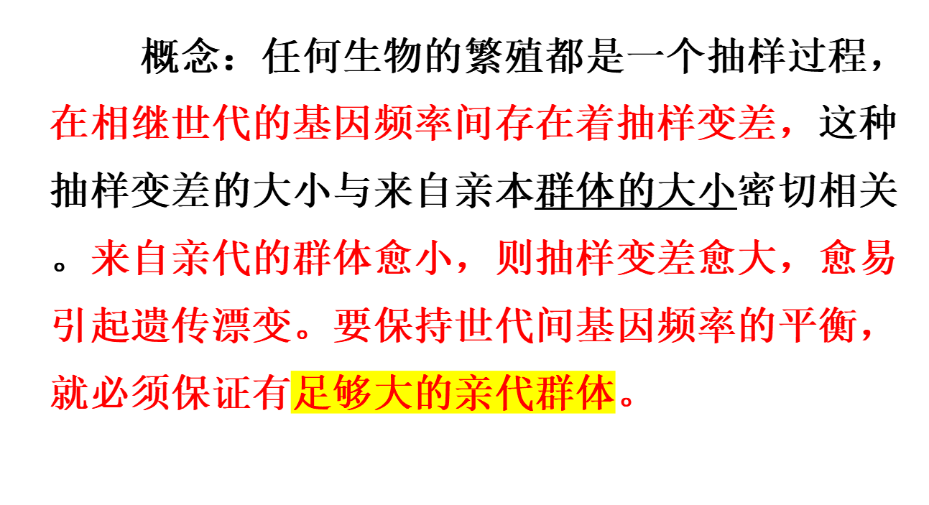
1、群体含量效应

Slide 30
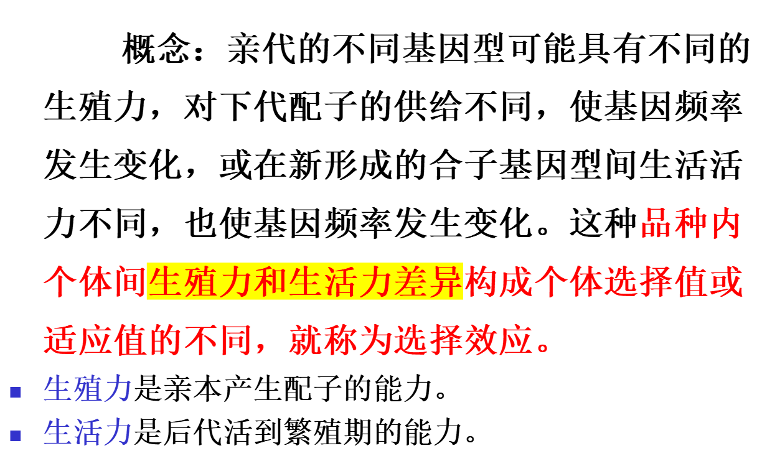
2、选择效应

Slide 31
3、迁移和突变
4、交配制度（交配方法）
随机交配 近交
近交：交配个体间亲缘比随机交配近者称为近交。
对纯系品种在繁殖时要防止串花混杂（迁移）。
对异交作物（群体）品种既要防止串花，又要防止近交。

Slide 32
三、品种混杂退化的生物学因子
（一）品种混杂退化的涵义
退化：是指作物品种群体经济性状发生劣变的现象。
混杂：机械混杂和生物学混杂
机械混杂：品种中掺有非本品种（其它基因型）的个体 。是种子生产和流通的各个环节中，由于条件限制或人为过失造成的异品种（其它基因型）混入的现象。
生物学混杂：品种的雌配子接受外来品种雄配子受精，从而导致基因型改变。是指异品种、异亲本的花粉侵入并参与杂交，导致产生新的杂种和分离群体，是一种生物学行为及产生的后果。

Slide 33
（二）品种混杂退化的危害
降低产量
降低品质
降低抗性

Slide 34
（三）品种混杂退化的原因
1、机械混杂
2、生物学混杂（自然杂交）（生物变异）
3、突变（自然变异）
4、品种内残存异质基因的分离重组（彷徨变异）
5、不正确的人工选择（选择不当）
6、自然选择（选择效应）
7、不良环境条件引起的表型变化

Slide 35
第三节 种子生产的基本原理
一、纯系学说与种子生产的关系
二、遗传平衡定律与种子生产的关系
三、杂种优势与种子生产的关系

Slide 36
一、纯系学说与种子生产的关系
纯系的概念是Johannsen（约翰森）1903年最早提出的，开始的定义是绝对自交单株的后代，其后他把纯系定义为从一个自交的纯合单株所衍生的后代。
现代书刊对纯系的定义是“由于连续近交或通过其他手段得到的在遗传上相对纯的生物品系。”

Slide 37
1、Johannsen的选择试验
Johannsen以菜豆品种princess为材料，应用个体选择的方法进行研究，入选单株的后代在高度、早熟性、种子大小和其它性状方面都有很大差异，他把明显不同的19种类型称为不同的品系，但是，这些品系的后代，逐代相传都表现得十分一致和稳定。他把这种遗传一致而且可将这一致性传递给后代的品系称为纯系。

Slide 38
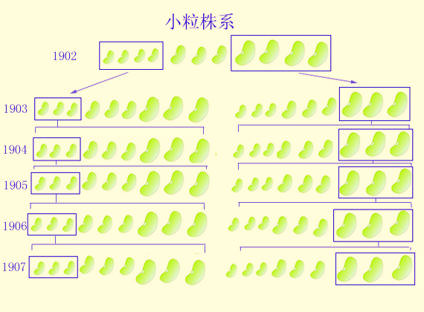
子粒轻重的选择效果

Slide 39
对品种princess的1个品系进行6个世代选择的效果 （1926）
收获年份 | 亲本种子的平均重量 |  |  | 后代种子的平均重量
 | 轻系 | 重系 | 差异 | 轻系 | 重系 | 差异
1902 | 60 | 70 | 10 | 63.15 | 64.85 | +1.7
1903 | 55 | 80 | 25 | 66.51 | 70.88 | -4.31
1904 | 50 | 87 | 37 | 54.59 | 56.68 | +2.09
1905 | 43 | 73 | 40 | 63.55 | 63.64 | -0.09
1906 | 46 | 84 | 38 | 74.38 | 73 | -1.38
1907 | 56 | 81 | 25 | 69.07 | 67.66 | -1.41

Slide 40
2、纯系学说的中心论点
（1）群体内选择有效
——揭示了农家品种的遗传本质
（2）纯系内选择无效
——揭示了环境变异的不可遗传性
及纯系品种的遗传本质
（3）选择只是挑除变异，而不能产生变异
——揭示了选择的作用
（4）纯系是相对稳定的，又是经常可变的
——揭示了种子生产的必要性

Slide 41
3、纯系学说对种子生产的指导意义
（1）揭示了品种保纯繁殖的遗传基础（可以做）
种子产生的目的不是对品种的改变而是对品种的保持。
纯系内个体基因位点的纯合性，个体间基因型的一致性，是品种种性得以保持的遗传基础，这种相对隐定的遗传特性为源源不断地生产原种提供了可能。

Slide 42
（2）揭示了品种防杂保纯的必要性（必须做）
由于纯系的稳定是相对的，又是经常可变的，分离（彷徨变异）、混杂、突变随时都会干扰纯系的纯度。
必须采取科学的隔离种植手段和细致的种子生产方法，防止品种的生物学混杂和机械混杂。

Slide 43
（3）提供原种生产中单株选择的重要方法（如何做）
基因型
表现型：基因型+环境
鉴别方法：提出通过单株选择+后裔鉴定

Slide 44
二、遗传平衡定律与种子生产的关系
1、基因频率与基因型频率
基因频率是指在某一群体中，某个等位基因占该位点基因总数的比例。
基因型频率是指在某一群体中，某个特定基因型占该群体所有基因型总数的比例。基因型频率是描述群体遗传结构的重要参数。
2、遗传平衡定律
又称循哈代-温伯格（Hardy-Weinberg）定律。
遗传平衡定律：在随机交配的方式下，如果基因频率不发生改变，不管亲本的基因型频率如何，经过一个世代，基因型频率即可达到平衡。

Slide 45
3、遗传平衡定律对种子生产的指导意义
提示我们进行异花授粉作物群体品种的种子生产时必须注意以下几点：
严格隔离，防止外来花粉的异交混杂（防止基因迁入），保持品种群体内基因频率不变；
防止任何形式近交（近交会导致明显的退化），保持品种群体内随机交配，保持品种群体的基因型频率不变；
留种群体要大。（防止遗传漂移）。群体大则增加了随机性，减少了选择压，保持品种群体内基因频率和基因型频率不发生变化。

Slide 46
三、杂种优势与种子生产的关系
1、杂种优势的概念
杂种优势（heterosis）是生物界的一种普通现象，一般指杂种在生长势、生活力、繁殖力、适应性以及产量、品质等方面超过其双亲的现象。
杂种优势是指杂交种品种表现出的某些性状或综合性状对其纯系品种的优越性。
两个遗传性状不同的亲本杂交产生的杂种第一代优于其双亲的现象称杂种优势。

Slide 47
2、杂种优势与种子生产的关系
在亲本繁殖和杂交制种过程中要保持和提高亲本种子的纯度，以保证品种杂种优势的发挥；（杂种优势的强弱与亲本的性状差异及亲本种子的纯度有关，双亲的性状差异越大、亲本种子纯度越高，F1表现的优势越强。）
在种子生产中不能“优中选优”， “优株”可能就是混杂的杂种植株，必须及时拔除，以保所生产种子的纯度。

Slide 48
3、两个有争议的概念
优中选优
提纯复壮

Slide 49
（1）优中选优
优中选优本是育种上的提法。作物育种就始于“优中选优”的系统选择育种，目前选优株、选优系仍是处理育种后代材料的重要方法。
种子生产不同于育种，它的目的是对个体保存优良基因型，对群体保持同质或遗传平衡，这称为保纯繁殖。
如果在种子生产中强调种性的提高，忽视了品种的典型性，使离型株当选，而典型株淘汰，从而丧失了原有种性。“优中选优”导致育种与种子生产混淆。

Slide 50
（2）提纯复壮
提出背景：“提纯复壮”是五十年代初，从苏联引进的良种繁育技术，国内一直沿用至80年代，甚至至今杂志（包括本教材）上常出现这种提法。
第一，受当时苏联李森科学派的影响。李森科学派否定基因的客观存在，夸大环境的作用，把遗传归结为因环境影响而产生可塑性物质的作用，把培育和选择作为保持和提高种性的主要手段。
第二，当时我国处于经济恢复时期，农业生产水平还比较低，种子工作上主要是普及地方良种和适当引种，当时的育种工作是以地方品种的鉴定和选纯利用为主，“提纯复壮”起到了良好的作用。

Slide 51
随着改革开放，我国进入了现代农业，种子生产发展为专业化生产，种子科技队伍不断发展，理论水平不断提高，逐步否定了原苏联李森科学说指导的“提纯复壮”。该论点的错误之处是：
从理论上看，“提纯复壮”的理论基础是错误的。错误之一是承认环境条件引起的变异可以遗传，否定基因的存在与作用；错误之二是，在种子繁育过程中强调“提高种性（遗传性）”，这与“纯系”理论是完全对立的。
从方法上看，将良种繁育与育种工作混为一谈。“提纯复壮”的效果（种性的提高）实质上是在混合的群体中通过选择取得的选育效果，是属于育种工作的一种手段，而不属于原种生产的范畴。原种生产只能保持种性，而不能提高种性。这里的选择方向和概念是不同的。
从效果来看，费时费工，甚至起不到保持种性的目的。

Slide 52
本章复习思考题
1、有性繁殖、无性繁殖 、营养体繁殖（举例）、营养系（无性系）、无融合生殖的概念。有性繁殖植物的开花授粉方式（举例） 。
2、自交不亲和性的概念，利用自交不亲和性实现杂种优势利用的原理；雄性不育、光（温）敏核不育性 、细胞质雄性不育的概念。
3、作物的品种类型 ，自交系（纯系）品种、杂交种品种 、异质品种 、近等基因系多系品种 、群体品种 、异花授粉作物的自由（开放）授粉品种 、综合品种 、无性系品种的概念。
4、群体含量效应 、选择效应 、近交 的概念。
5、退化 、机械混杂 、生物学混杂 、的概念，品种混杂退化的原因 。
6、纯系学说的基本论点 ，纯系学说对种子生产的指导意义 ，
7、何谓基因频率 、基因型频率、遗传平衡定律 ；根据遗传平衡定律，异花授粉作物群体品种的种子生产必须注意哪几点？
8、杂种优势，杂种优势与种子生产的关系 及对“优中选优 ”和“提纯复壮 ”的看法

